Slide 1
PROPUESTA LEGISLATIVA PRESENTADA POR LA CONGRESISTA NILZA CHACÓN TRUJILLO
Miembro del Grupo Parlamentario FUERZA POPULAR
PROYECTO DE LEY 2882/2022-CR: LEY QUE DISPONE LA ELIMINACIÓN DE LOS CARGOS DE PREFECTOS REGIONALES, SUBPREFECTOS PROVINCIALES, y SUBPREFECTOS DISTRITALES, COMO AUTORIDADES POLÍTICAS DESIGNADAS A CARGO DEL MINISTERIO DEL INTERIOR.

Slide 2
LEY QUE DISPONE LA ELIMINACIÓN DE LOS CARGOS DE PREFECTOS REGIONALES, SUBPREFECTOS PROVINCIALES, Y SUBPREFECTOS DISTRITALES, COMO AUTORIDADES POLÍTICAS DESIGNADAS A CARGO DEL MINISTERIO DEL INTERIOR
OBJETO
Es eliminar los cargos de Prefectos Regionales, Subprefectos Provinciales y Subprefectos Distritales, como autoridades políticas designadas a cargo del Ministerio del Interior.
Las atribuciones y funciones asignadas a los Prefectos y Subprefectos, se asignarán a otras instancias del Ministerio del Interior encargadas de dirigir y supervisar la actividad funcional del Sector en materia de orden interno, en coordinación con otros niveles de gobierno.
FINALIDAD
Es adoptar medidas conducentes a fortalecer el trabajo articulado entre el Ministerio del Interior y otros niveles de gobierno, cuyas autoridades son ELECTAS; y mejorar de esa manera el orden interno y la seguridad ciudadana, eliminando los cargos de Prefectos Regionales, Subprefectos Provinciales, y Subprefectos Distritales,

Slide 3
JUSTIFICACIÓN DE LA PROPUESTA
Esta propuesta, no implica una actividad nueva por parte del Ministerio del interior, sino que descongestionará sus funciones y le permitirá reasignar sus recursos con mas eficiencia, mayor eficacia, y en coordinación con autoridades locales ELECTAS, como son los alcaldes provinciales, distritales y los alcaldes de centros poblados, en vez de hacerlo con autoridades DESIGNADAS por el Poder Ejecutivo.
Esta propuesta fortalecerá el proceso descentralizador, ya que permitirá que la articulación del Ministerio del Interior, sea directamente con alcaldes y Gobernadores Regionales en materia de orden interno, y no con autoridades cuyo rol cada vez es mas cuestionado por que interfiere con la gobernabilidad local.

Slide 4
JUSTIFICACIÓN DE LA PROPUESTA
Esta propuesta evitará la duplicidad de funciones entre los gobiernos locales, con los actuales prefectos y subprefectos, ya que éstos ultimos muchas veces inspeccionan la salubridad de los restaurantes, de los mercados, de los medios de transporte, entre otras instalaciones públicas, cuya fiscalización es de competencia estrictamente municipal
El Ministerio del Interior podrá destinar alrededor de 67 millones de soles anuales, al refuerzo de la seguridad ciudadana y el orden interno de manera más eficiente, en vez de estar costeando el mantenimiento de autoridades designadas por el Poder Ejecutivo.
Los trabajadores de las prefecturas y subprefecturas de cualquier régimen laboral, serán reasignados a otras plazas por parte del Ministerio del Interior.

Slide 5
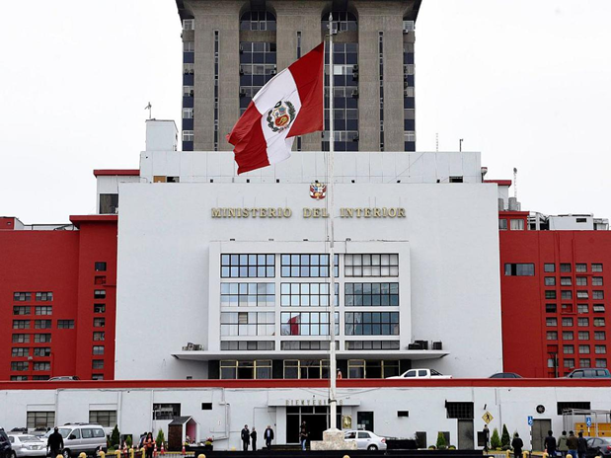
SITUACION ACTUAL
Las leyes que le otorgaron la condición de “primera autoridad local” al Prefecto y al Subprefecto, son anteriores a la puesta en marcha del proceso de descentralización, el cual promueve un modelo de desarrollo equilibrado donde el Estado logra una presencia efectiva en todo el territorio nacional, aumentando su cobertura y eficiencia en la provisión de servicios.
La Política General de Gobierno para el periodo 2021-2026, aprobada mediante Decreto Supremo N° 164-2021-PCM establece precisamente dos de sus principales ejes, el de la “descentralización, fortalecimiento institucional y del servicio civil”, y el del “fortalecimiento del sistema democrático, y la seguridad ciudadana y lucha contra la corrupción, narcotráfico y terrorismo”.
Estas priorización se debe sin lugar a dudas, a que la inseguridad ciudadana, es la problemática que más aflige a nuestra población.
ANALISIS DE LA SITUACIÓN ACTUAL

Slide 6
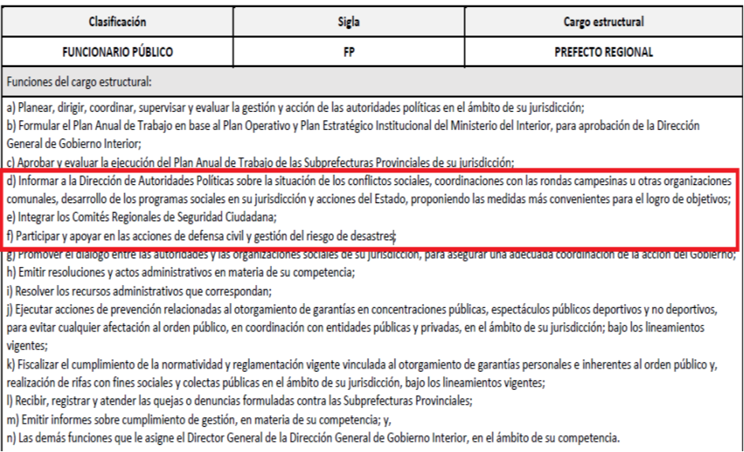
FUNCIONES DE LAS AUTORIDADES DESIGNADAS
En este contexto, las denominadas autoridades políticas designadas, vienen realizando una especie de “trabajo paralelo” al trabajo que vienen efectuando las autoridades locales y regionales elegidas por la población.
De la revisión del Clasificador de Cargos del Ministerio del Interior, aprobado mediante Resolución de Secretaría General N° 0071-2022-IN-SG se aprecia por ejemplo, que las funciones del cargo estructural del Prefecto regional, son similares a las de las autoridades electas, como es el caso de las acciones de defensa civil, la gestión del riesgo de desastres, entre otras

Slide 7
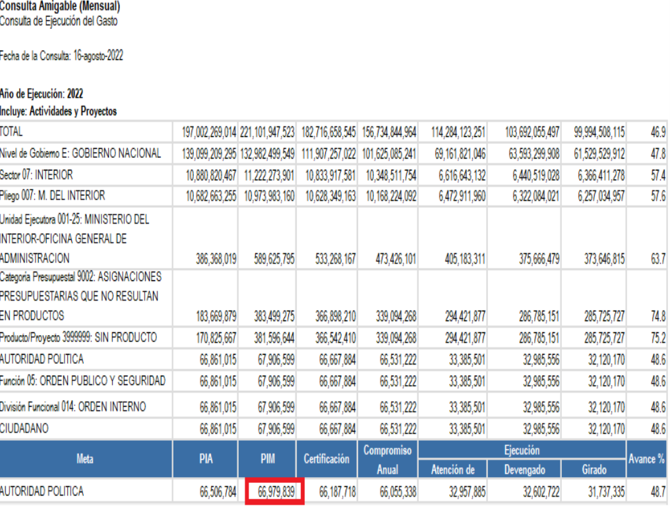
ANALISIS COSTO BENEFICIO
Actualmente el Ministerio del Interior, destina alrededor de 67 millones de soles anuales para el mantenimiento de autoridades políticas en el interior del país, recursos que podrían ser mejor utilizados considerando que, no se ha identificado un logro OBJETIVO, por parte de las autoridades políticas designadas en favor de la gobernabilidad local.
Si el objetivo de las ACTUALES políticas de gobierno apuntan al fortalecimiento de la descentralización, deberían CORREGIRSE aquellas situaciones que no aportan ni a la gobernabilidad local, ni a la regional, y que vienen generando mayor gasto.
Se evitará la superposición de actividades o duplicidad de funciones, la cual obstaculiza la gobernabilidad local, bajo la justificación de la “representación del presidente” en cada localidad. Ese criterio está superado gracias al proceso descentralizador.

Slide 8
ANALISIS COSTO BENEFICIO
La propuesta no contiene un impacto presupuestal, toda vez que no faculta al desarrollo o implementación de una actividad nueva por parte del Ministerio del interior, sino que descongestiona sus funciones.
La presente propuesta, tampoco supone beneficios económicos o tributarios ni afecta la recaudación de recursos destinados al erario nacional.

Slide 9
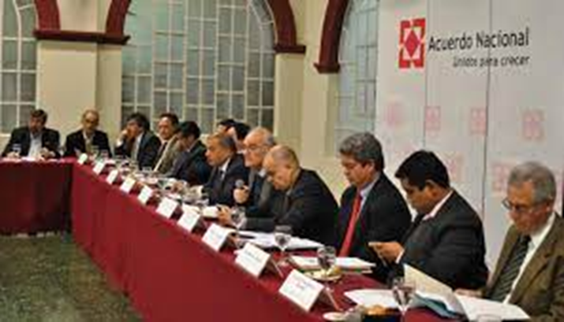
VINCULACIÓN CON EL ACUERDO NACIONAL
ACUERDO NACIONAL
Política de Estado N° 8. “Descentralización política, económica y administrativa para propiciar el desarrollo integral, armónico y sostenido del Perú”.
Política de Estado N° 24: “Afirmación de un Estado eficiente y transparente”.

